Slide 1
Brīvprātīgā darba konsultatīvās padomes darba plāna informatīvajā ziņojumā
“Brīvprātīgais darbs Latvijā” identificēto rīcības virzienu īstenošanas gaita 2026. gadā
23.09.2026.

Slide 2
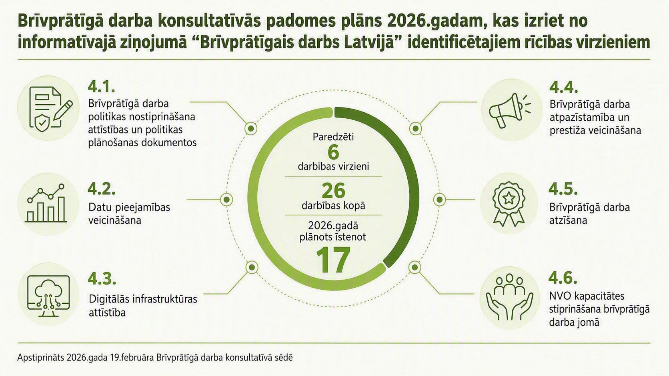

Slide 3
4.1. Brīvprātīgā darba politikas nostiprināšana attīstības un politikas plānošanas dokumentos
Rīcības virziens un darbības* | Darbība 2026.gadā | laiks | Atbildīgais | Līdz- atbildīgais
4.1.5. Brīvprātīgā darba kā valstiski nozīmīgas un horizontālas jomas iestrāde Latvijai saistošajos stratēģiskajos ES fondu plānošanas dokumentos 2028.-2034.gada periodam. | BDKP ietvaros organizēta domnīca par konceptu un priekšlikumiem ES fondu daudzgadu budžeta finansējuma pieteikšanai. | II cet. | LM, NVA | BDKP locekļi

Slide 4
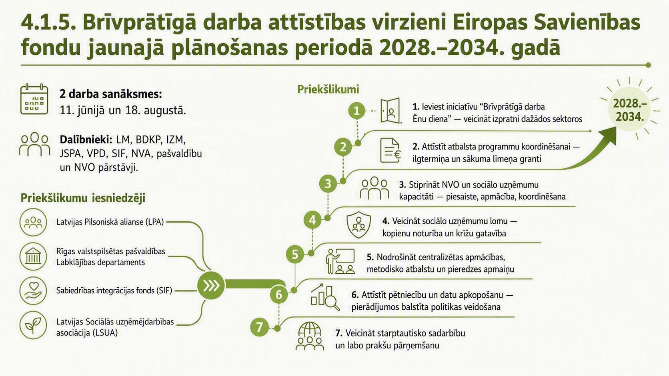

Slide 5
4.2. Datu pieejamības veicināšana
Rīcības virziens un darbības* | Darbība 2026.gadā | Laiks | Atbildīgais | Līdz-atbildīgais
4.2.1. Izveidot starpinstitucionālu darba grupu, iesaistot brīvprātīgā darba informācijas saņēmējus (LM, VID, UR, KNAB, Valsts kase u.c. pēc nepieciešamības), lai analizētu informācijas apkopošanas iespējas un izstrādātu priekšlikumus tiesiskā regulējuma pilnveidei. | Darba grupas izveide informācijas apkopošanas mehānisma pilnveidei (tikšanās organizēšana ar informācijas saņēmējinstitūcijām VID, KNAB, Valsts kase). | II cet. | LM | BDKP locekļi
4.2.4. Sagatavot vadlīnijas un metodiskos materiālus, lai brīvprātīgā darba organizētājus izglītotu par Brīvprātīgā darba likumā noteikto datu par brīvprātīgo darbu korektu un vienotu atspoguļošanu gada pārskatos. | BDKP ietvaros organizēta domnīca, lai izstrādātu priekšlikumus vadlīnijām un metodiskajiem materiāliem. | III cet. | LM | BDKP locekļi
4.2.6. Centrālās statistikas pārvaldes iedzīvotāju aptaujas metodoloģijas izstrāde un regulāru aptauju veikšana, iegūstot reprezentatīvus un salīdzināmus datus par sabiedrības iesaisti brīvprātīgajā darbā, tā apjomu, motivāciju un ietekmi. | Sanāksme ar CSP par datu par brīvprātīgo darbu ieguves iespējām un nepieciešamo rīcību to ieguves nodrošināšanai. | III cet. | EM | BDKP locekļi

Slide 6
4.2.1. Starpinstitucionālas darba grupas izveide brīvprātīgā darba datu uzskaites pilnveidei
2026. gada 13. maijs
SANĀKSME
GALVENIE SECINĀJUMI
RISINĀJUMS UN TURPMĀKĀ RĪCĪBA
KNAB neapkopo un neplāno apkopot politisko partiju sniegto informāciju par organizēto brīvprātīgo darbu (informācija pieejama publiskajos pārskatos).
Darba grupa nav nepieciešama
DALĪBNIEKI
LM, NVA, VID, Valsts kase, KNAB, BDKP locekļi
VIENOTA PIEEJA
Izstrādāt vadlīnijas un organizēt kopīgus seminārus/vebinārus, lai veicinātu vienotu izpratni par datu sniegšanas prasībām.
MĒRĶIS
VID un Valsts kasei no 2023. gada ir tehniskas iespējas apkopot datus parNVO un valsts un pašvaldību iestāžu organizēto brīvprātīgo darbu.
Pārrunāt Brīvprātīgā darba likuma 7. panta otrās daļas 9. punkta prasību par ikgadējo informācijas sniegšanu par brīvprātīgo darbu.
NĀKAMIE SOĻI PĒC SANĀKSMES
1
19.06.2026. — LM vēstule KNAB ar aicinājumu sadarbībā ar Brīvprātīgā darba konsultatīvo padomi organizēt informatīvu semināru/vebināru politiskajām partijām.
LM no 2022.gada ir tehniskas iespējas apkopot informāciju par sociālo uzņēmumu veikto brīvprātīgo darbu.
BDKP domnīca — vadlīnijas un metodiskos materiālu izstrāde vienotu, precīzu un salīdzināmu brīvprātīgā darba datu atspoguļošanu gada pārskatos nodrošināšanai un apkopošanai
2

Slide 7
4.2.4 Sagatavot vadlīnijas un metodiskos materiālus, lai brīvprātīgā darba organizētājus izglītotu par Likumā noteikto datu par brīvprātīgo darbu korektu un vienotu atspoguļošanu gada pārskatos
2026. gada 3. septembris
DOMNĪCA
GALVENIE SECINĀJUMI
TURPMĀKĀ RĪCĪBA
.
Elastīga un salīdzināma darba vietas uzskaite
Nodrošināt brīvprātīgā darba uzskaiti visos darbības līmeņos (vietējā, nacionālā, starptautiskā, digitālā), vienlaikus saglabājot analīzei nepieciešamo teritoriālo detalizāciju.
Vienota un samērīga laika uzskaite
Noteikt skaidrus principus brīvprātīgā darba, apmācību un saistītā laika uzskaitei, paredzot vienkāršotus risinājumus administratīvā sloga mazināšanai.
Strukturēti un kvalitatīvi dati
Ieviest brīvprātīgā darba jomu klasifikatoru un digitālus uzskaites risinājumus, lai uzlabotu datu kvalitāti, salīdzināmību un izmantošanu lēmumu pieņemšanā.
DALĪBNIEKI
✔ Apzināt problēmjautājumus datu uzskaitē.
✔ Izstrādāt un saskaņot vienotas vadlīnijas.
✔ Virzīt vadlīnijas apstiprināšanai.
✔ Organizēt skaidrojošus seminārus un vebinārus.
✔ Veicināt vienotu datu uzskaites praksi.
✔ Izvērtēt digitālos risinājumus.
✔ Sagatavot normatīvā regulējuma pilnveides priekšlikumus.
LM, NVA, BDKP locekļi
MĒRĶIS
Pārrunāt un izstrādāt vienotu, precīzu un salīdzināmu metodiku jeb vadlīnijas brīvprātīgā darba datu sniegšanai gada pārskatos un apkopošanai.

Slide 8
4.2.6 CSP iedzīvotāju aptaujas metodoloģijas izstrāde un regulāru aptauju veikšana, iegūstot reprezentatīvus un salīdzināmus datus par sabiedrības iesaisti brīvprātīgajā darbā, tā apjomu, motivāciju un ietekmi
2026. gada 2.septembris
SANĀKSME
GALVENIE SECINĀJUMI
TURPMĀKĀ RĪCĪBA
Administratīvie dati saglabājami kā galvenais informācijas avots
Regulāras CSP aptaujas var papildināt administratīvos datus, taču tās nevar pilnvērtīgi aizstāt detalizētus datus par nostrādātajām stundām un darbu organizācijās.
Nepieciešams organizēt 2. sanāksmi par brīvprātīgā darba datu ieguves un uzskaites pilnveidošanu.
Līdz sanāksmei veikt izpēti par starptautisko praksi brīvprātīgā darba datu vākšanā un apkopošanā.
Izvērtēt Starptautiskās Darba organizācijas (ILO) metodiskos materiālus un citu valstu labo praksi.
Sagatavot informāciju par iespējamiem datu ieguves modeļiem un metodoloģiskajiem risinājumiem Latvijā.
DALĪBNIEKI
LM, NVA, CSP, BDKP locekļi
MĒRĶIS
Pārrunāt CSP iesaisti, lai nodrošinātu regulāru, sistemātisku un ilgtspējīgu visaptverošu un kvalitatīvu datu iegūšanu par brīvprātīgo darbu Latvijā, kā arī izvērtēt iespējamos sadarbības mehānismus datu apkopošanas un analīzes pilnveidei.
Vienota izpratne par datu uzskaiti
Nepieciešamas vienotas vadlīnijas, lai nodrošinātu salīdzināmus un kvalitatīvus datus par brīvprātīgo darbu.
Skaidri definētas datu vajadzības
Pirms jaunu datu vākšanas risinājumu ieviešanas nepieciešams vienoties par iegūstamo datu apjomu, saturu un piemērotākajiem datu avotiem.

Slide 9
4.5. Brīvprātīgā darba atzīšana
Rīcības virziens un darbības* | Darbība 2026.gadā | laiks | Atbildīgais | Līdz- atbildīgais
4.5.1. Darba grupas izveide risinājumu izstrādei par kompetenču, kas iegūtas, veicot brīvprātīgo darbu, iespējamo integrēšanu Brīvprātīgā darba informācijas sistēmā un to turpmāku pielietošanu. | BDKP ietvaros izveidota darba grupa par kompetenču atzīšanu, nepieciešamības gadījumā pieaicinot attiecīgās jomas ekspertus. | II cet. | IZM, VK | BDKP locekļi
4.5.2. Brīvprātīgā darba kompetenču kataloga izveide un integrēšana Brīvprātīgā darba informācijas sistēmā. | 1) Izstrādāts kompetenču katalogs. 2) Kompetenču katalogs integrēts Brīvprātīgā darba informācijas sistēmā. | III cet. IV cet. | IZM, VK NVA | BDKP locekļi BDKP locekļi
4.5.5. Sabiedrības, darba devēju u.c. iesaistīto pušu informēšana par kompetenču atzīšanas nozīmīgumu. | BDKP ietvaros organizēta diskusija par iespējām un piemērotākajiem veidiem, kā nodrošināt sabiedrības, darba devēju un citu iesaistīto pušu informēšanu par kompetenču atzīšanas nozīmi un ieguldījumu neformāli iegūtu prasmju attīstībā. | IV cet. | LM, IZM, VK | BDKP locekļi

Slide 10
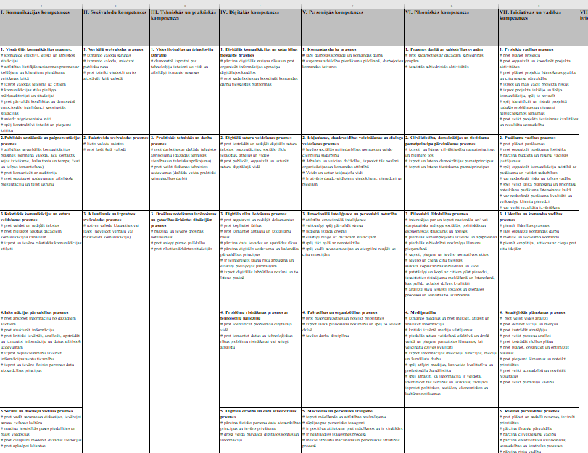
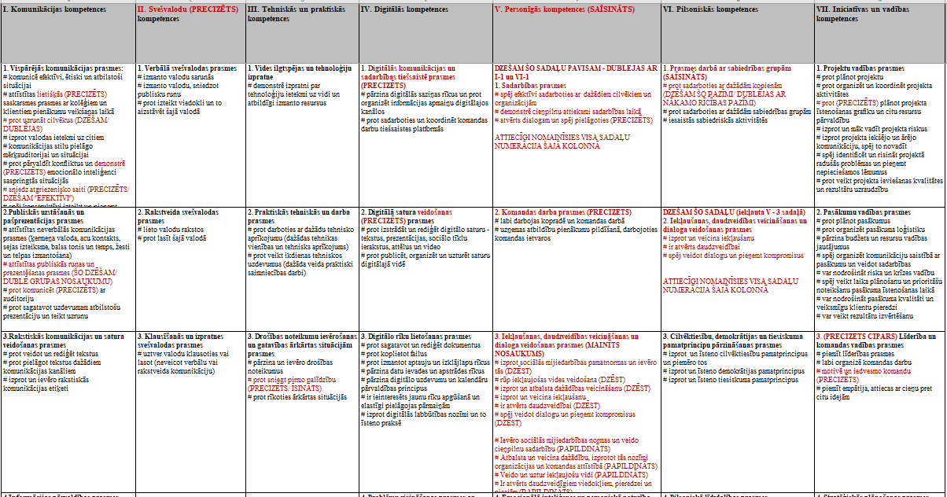
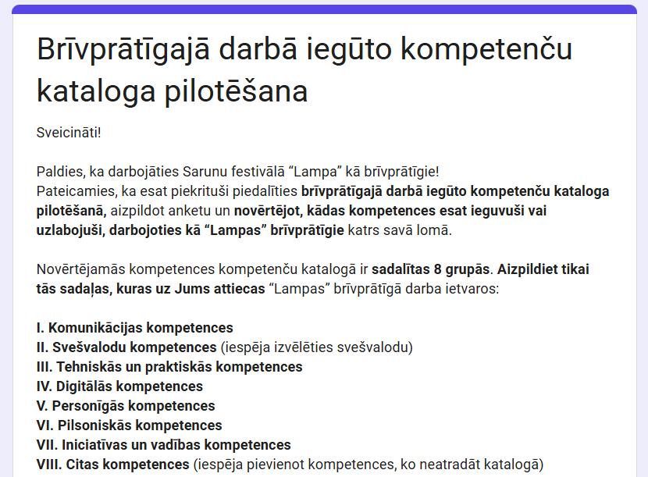
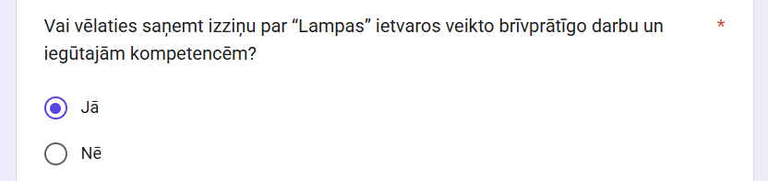
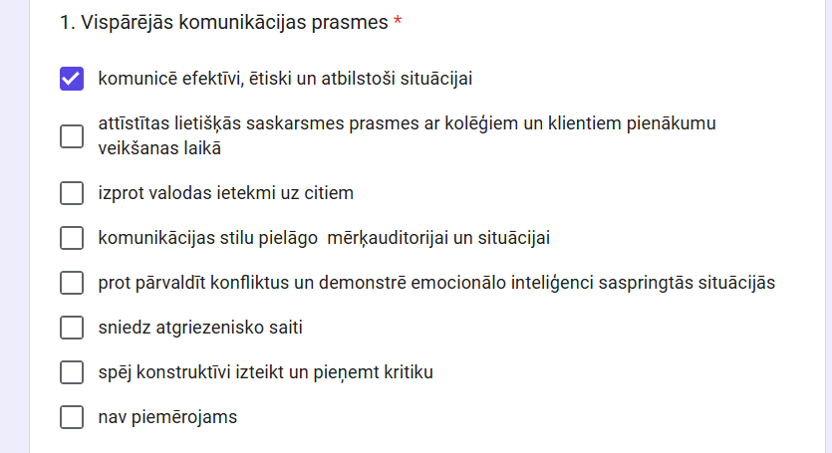

BD kompetenču kataloga pilotēšana

Slide 11
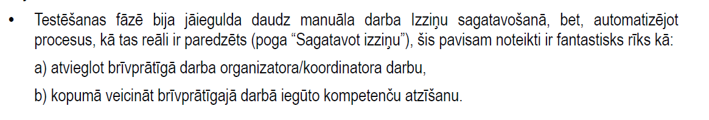
BD kompetenču katalogs – secinājumi un turpmākie soļi
Pilotēšanās piedalījās 84 brīvprātīgie (74 jeb 88,1% vēlējās iegūt izziņu par veikto darbu un iegūtajām kompetencēm)
Kopumā ļoti daudz atzinīgu komentāru par Brīvprātīgajā darbā iegūto kompetenču katalogu un noderīga informācija BD koordinatorei
Ir novērojumi un ieteikumi, kas jāņem vērā un jāiestrādā
Nepieciešams sagatavot vadlīnijas BD koordinatoriem kataloga lietošanai un izziņu veidošanai
Katalogu pagaidām varētu lietot ārpus BD IT sistēmas

Slide 12

PALDIES!
www.lm.gov.lv
www.nva.gov.lv

